Slide 1

FEMINICIDIOS ¿Mal registro por parte del gobierno de México?
Autor: Luis Alfonso Garcia Camacho
Fuente de datos: INEGI, Gobierno de México

Slide 2
Contexto
El término feminicidio no fue utulizado por el gobierno de México hasta 2011¹, cuando mundialmente esta reconocido desde 1976².
En las páginas oficiales del gobierno de México no se tienen registros de feminicidios sino hasta 2015³.
Una extensa y detallada definición de feminicidio en México se expone en su pagina de gobierno⁴.
El aumento de los feminicidios por año, puede ser señal de un mal registro a lo largo de los años por parte del gobierno de México.

Slide 3
Calidad de datos
Homicidios de Mujeres
Feminicidios
Datos de defunciones vienen de las bases de datos oficiales del INEGI¹.
Contiene registro con muchos detalles sobre las defunciones desde 1990-2022.
Columnas importantes: ENT_OCURR, LISTA_MEXICO, LISTA BAS, SEXO, DIA_OCURR, MES_OCURR, ANIO_OCUR.
No contiene filas ni celdas vacías.
Los datos desconocidos los rellenan como 99, 9999, etc.
Datos obtenidos de la página oficial del gobierno de México, donde recopila lo referente a incidencia delictiva².
Registros sobre los delitos de 2015-2023.
Columnas imporantes: AÑO, ENTIDAD, MODALIDAD, ENERO, FEBRERO,…,DICIEMBRE
No contiene filas ni celdas vacías.
Los datos desconocidos los rellenan como SIN DATOS.

Slide 4




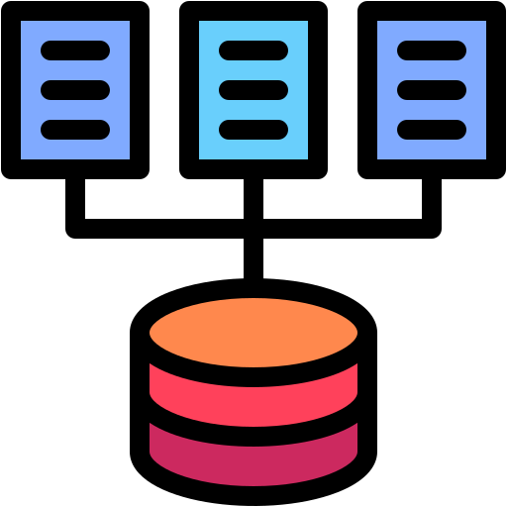


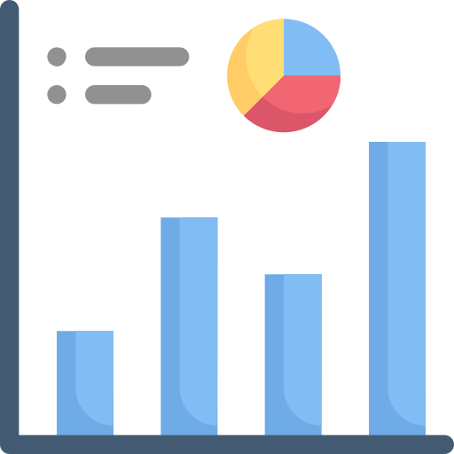



Tratamiento de los datos

Slide 5


Cantidades importantes
Homicidos de Mujeres (1990-2022)
Feminicidios (2015-2022)
69422
Homicidos de Mujeres (2015-2022)
7190
28158

Slide 6
Homicidios de Mujeres por año (1990-2022)

Slide 7
Homicidios de Mujeres por año (2015-2022)

Slide 8
Feminicidios por año (2015-2022)

Slide 9
Porcentaje de Feminicidios (2015-2022)

Slide 10
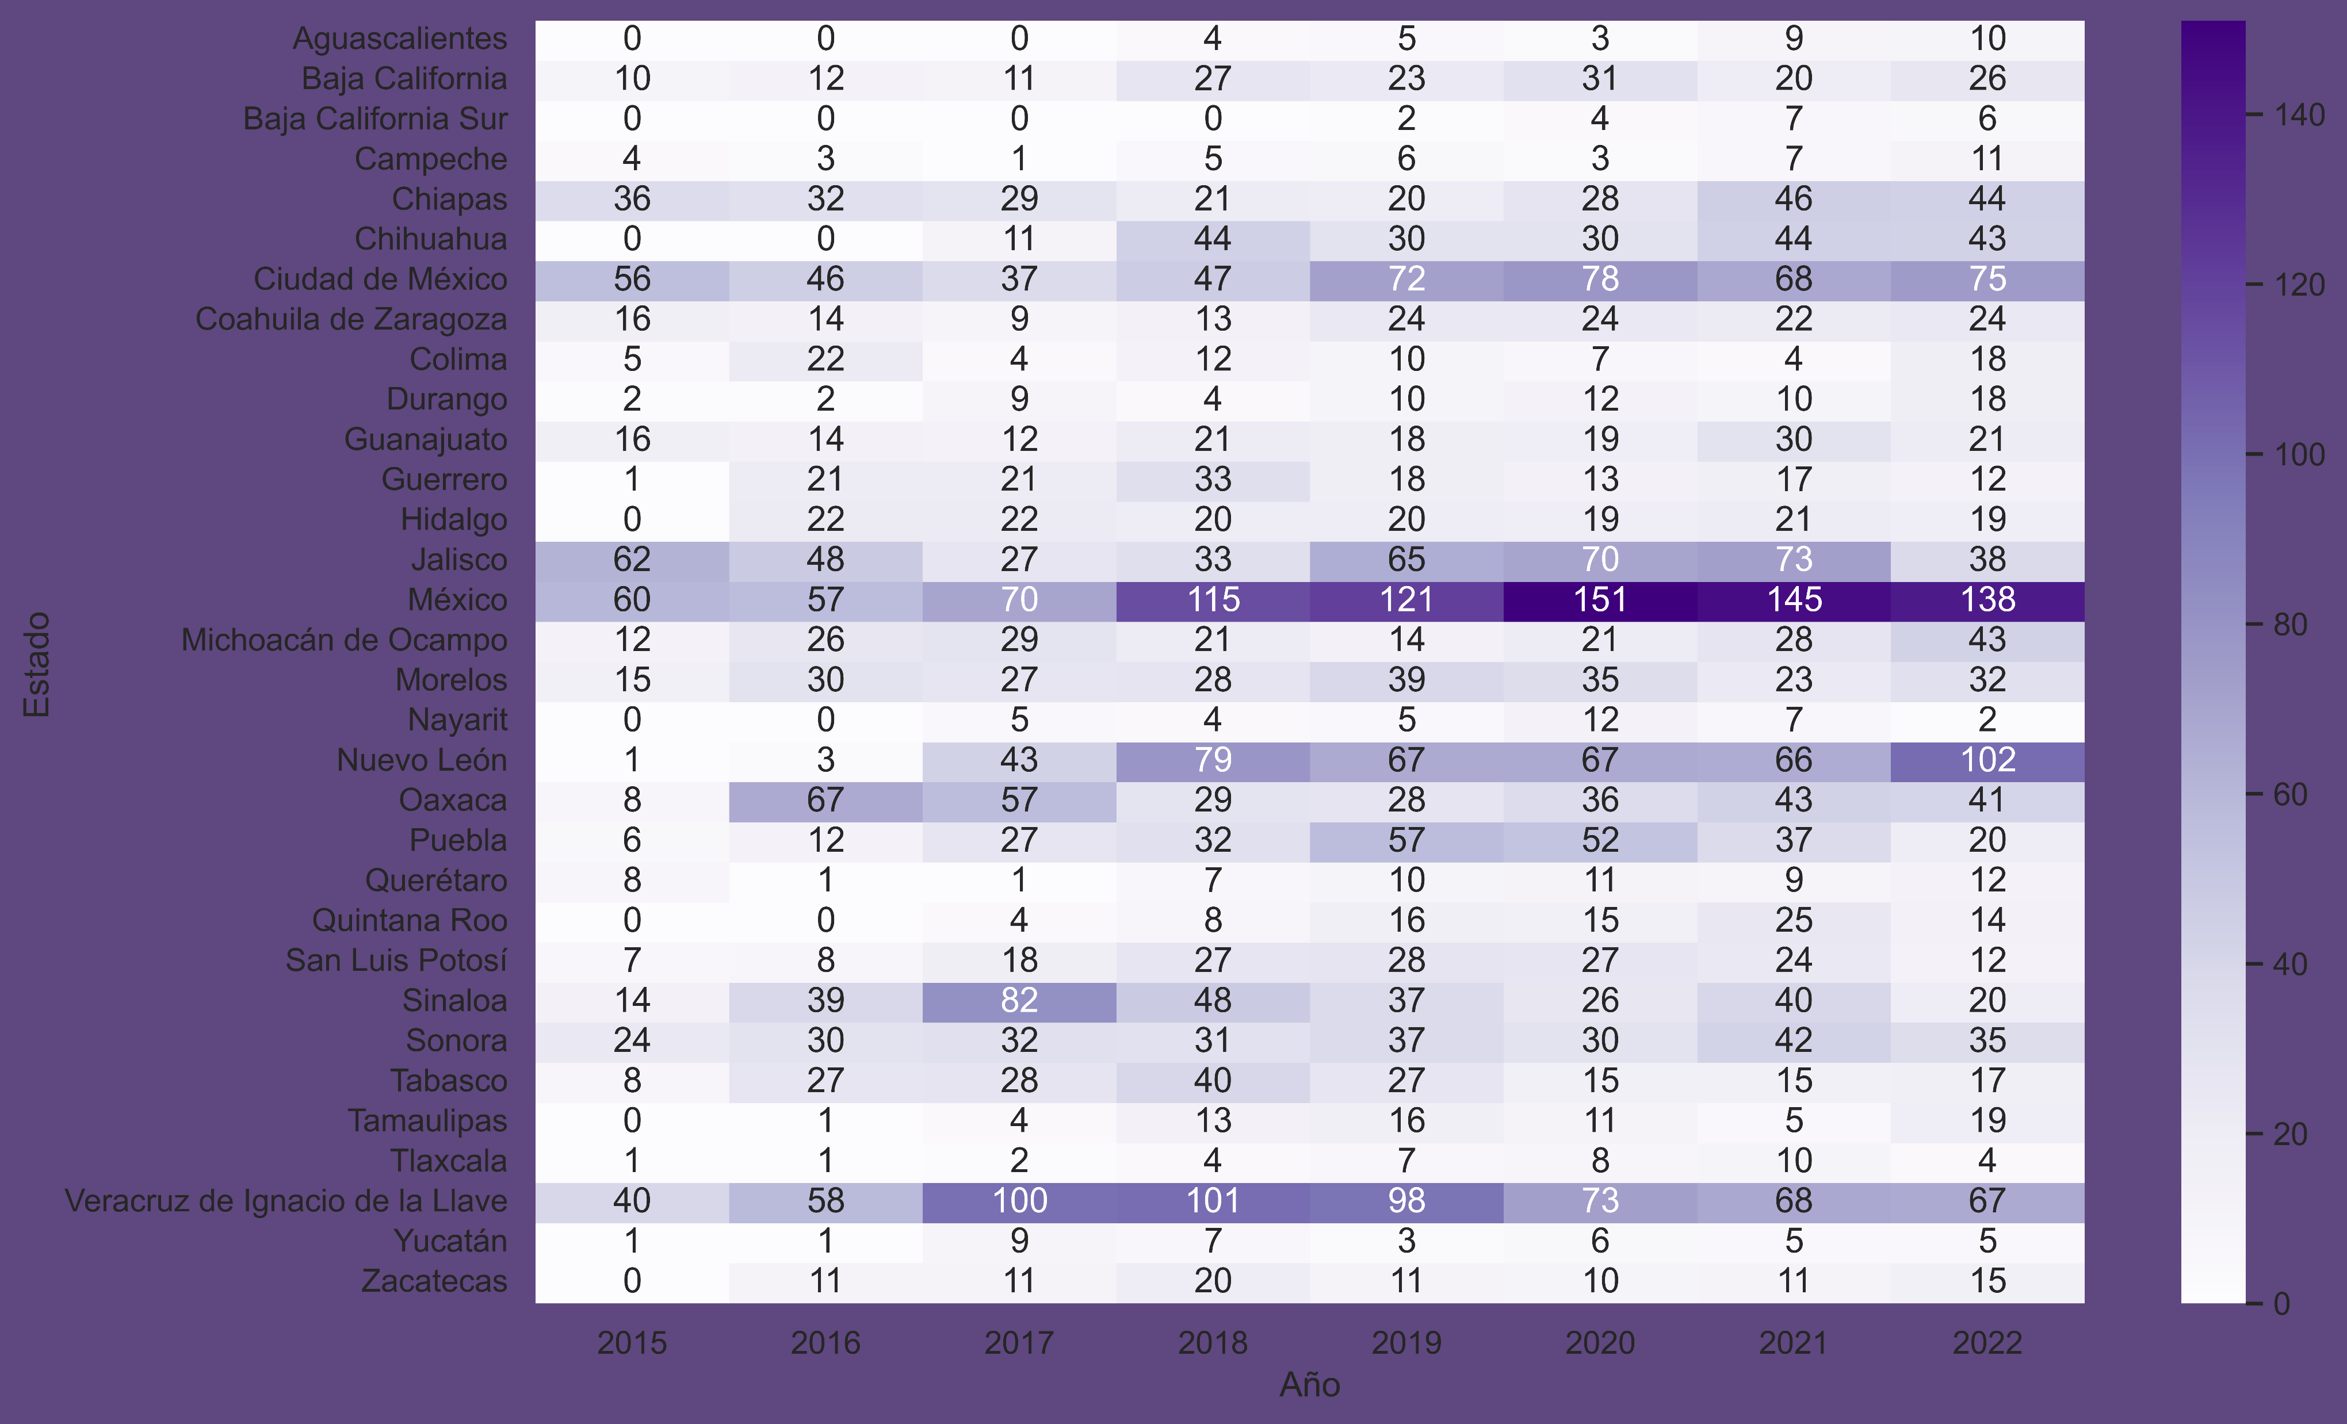
Mapa de calor de Feminicidios por estado (2015-2022)

Slide 11
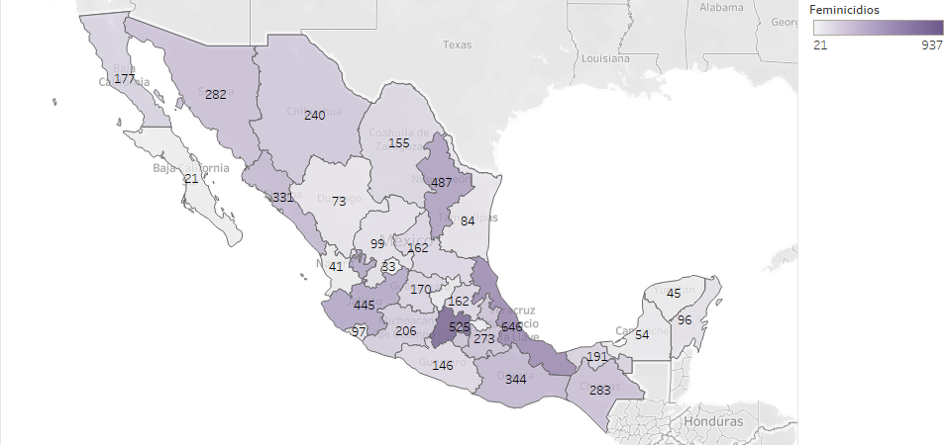
Feminicidios (2015-2022)

Slide 12
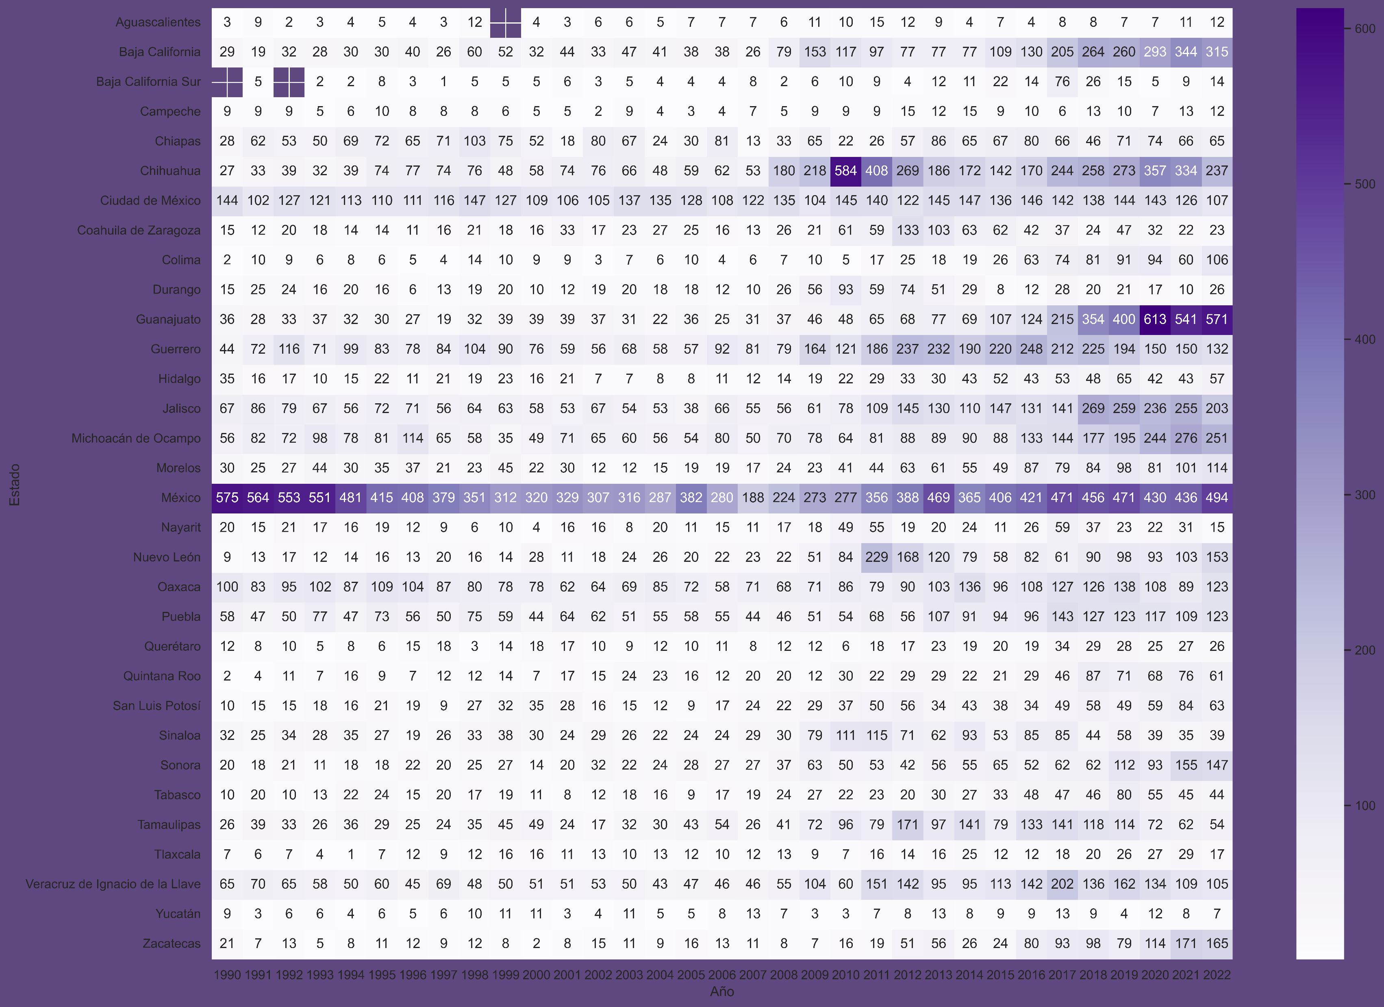
Mapa de calor de Homicidios por Estado (1990-2022)

Slide 13
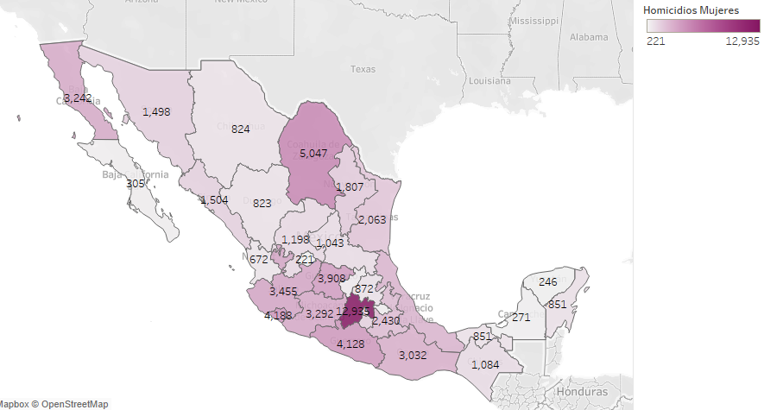
Homicidios de mujeres (1990-2022)

Slide 14
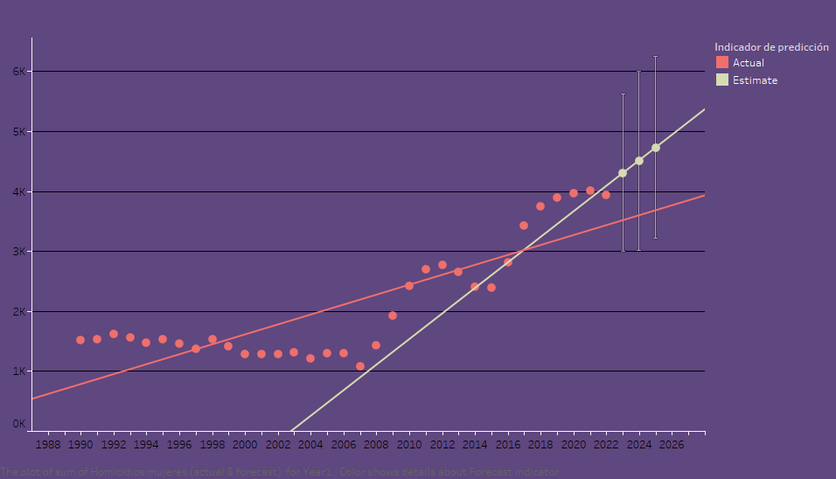
Ajuste Lineal Homicidios(1990-2022)

Slide 15
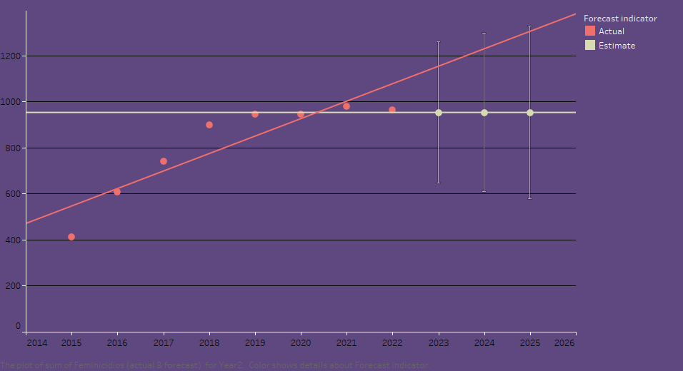
Ajuste Lineal Feminicidios(2015-2022)

Slide 16
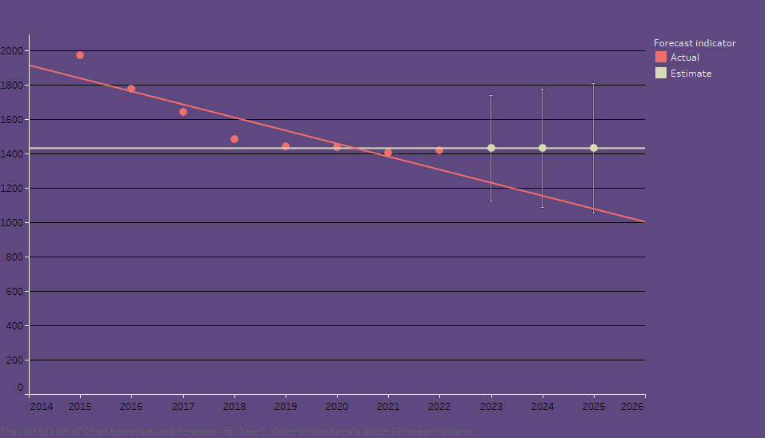
Ajuste Lineal Otros Tipos(2015-2022)

Slide 17
Serie temporal con el número de Feminicidios (2015-2022)

Slide 18
Objetivos
Calcular un aproximado de antiguos feminicidios.
Predecir futuros números de Homicidios de Mujeres y Feminicidios.
Metodología
Organizar cada uno de los Homicidios de Mujeres y Feminicidios.
Usar un método de series temporales y hacer predicciones.
Se escogió usar el paquete prophet hecho por Facebook.

Slide 19
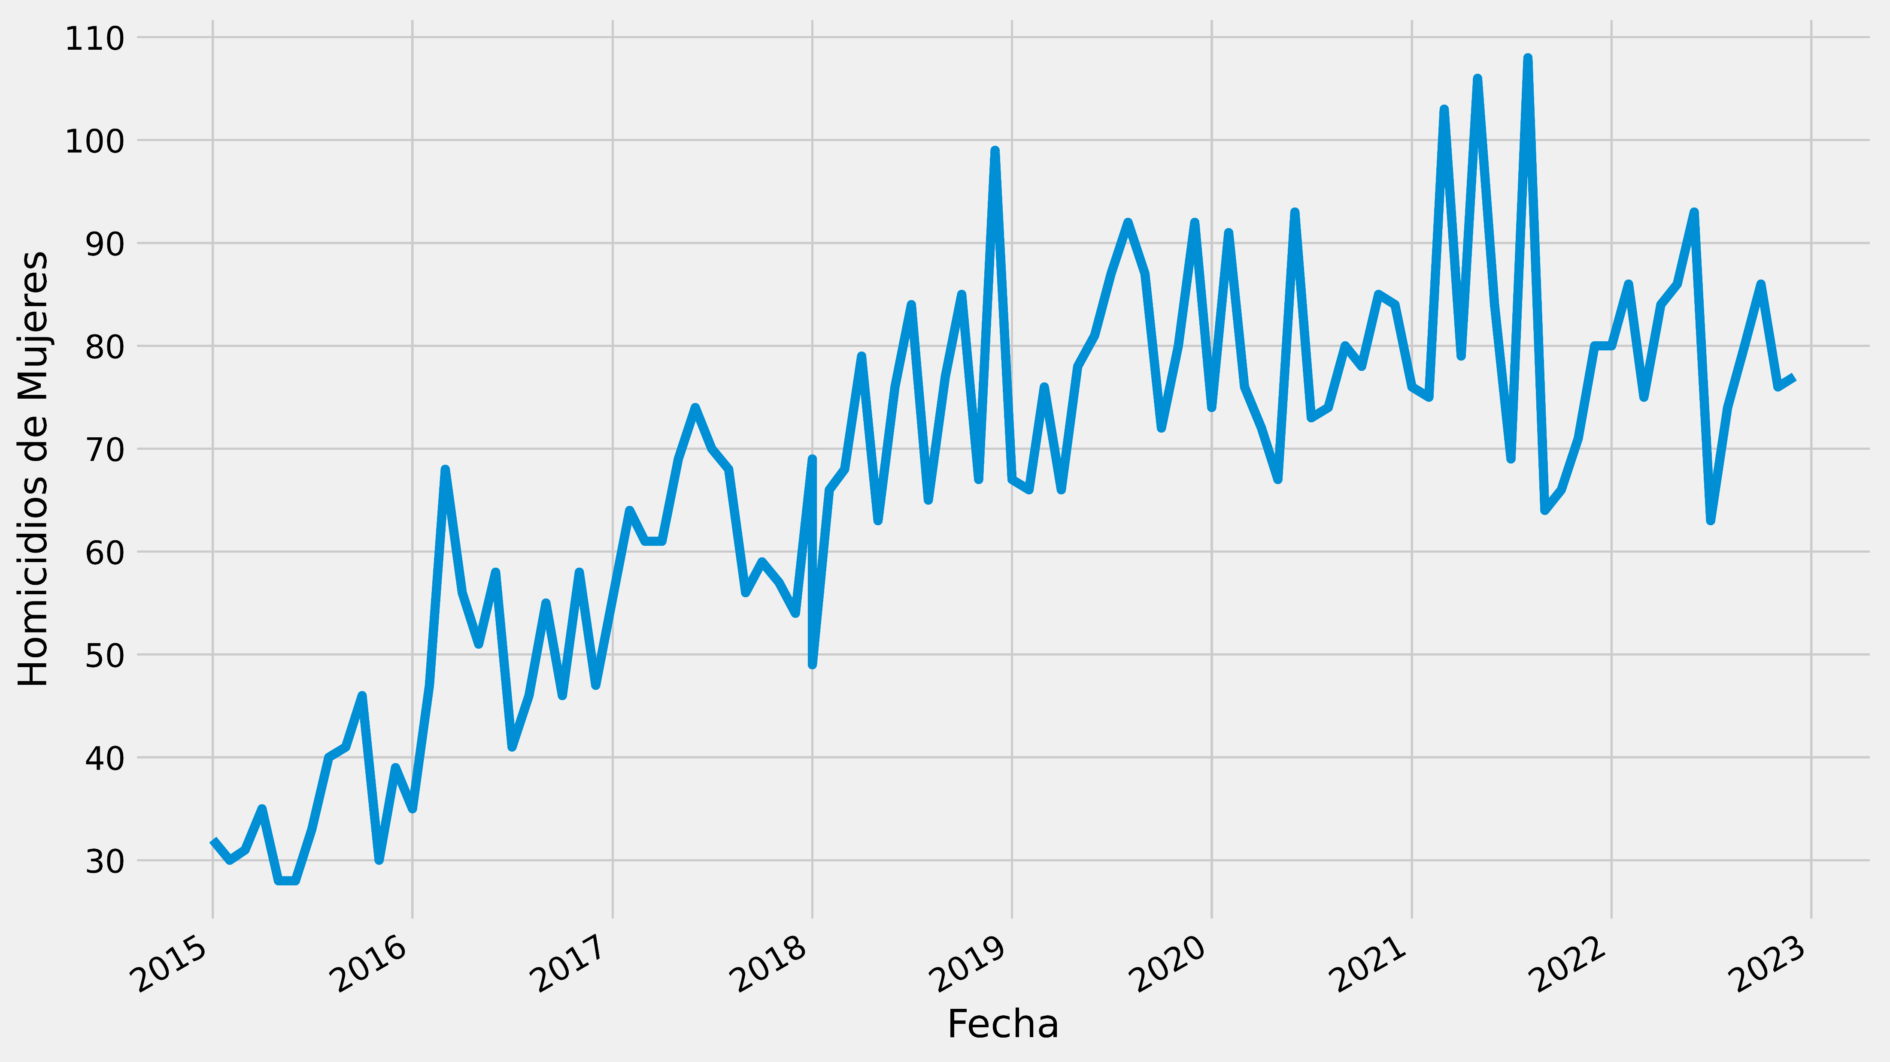
Primer gráfica del número de Feminicidios por mes (2015-2023)
Claro aumento con los años.
Lo que respecta a 2023 solo llega hasta Octubre.

Slide 20
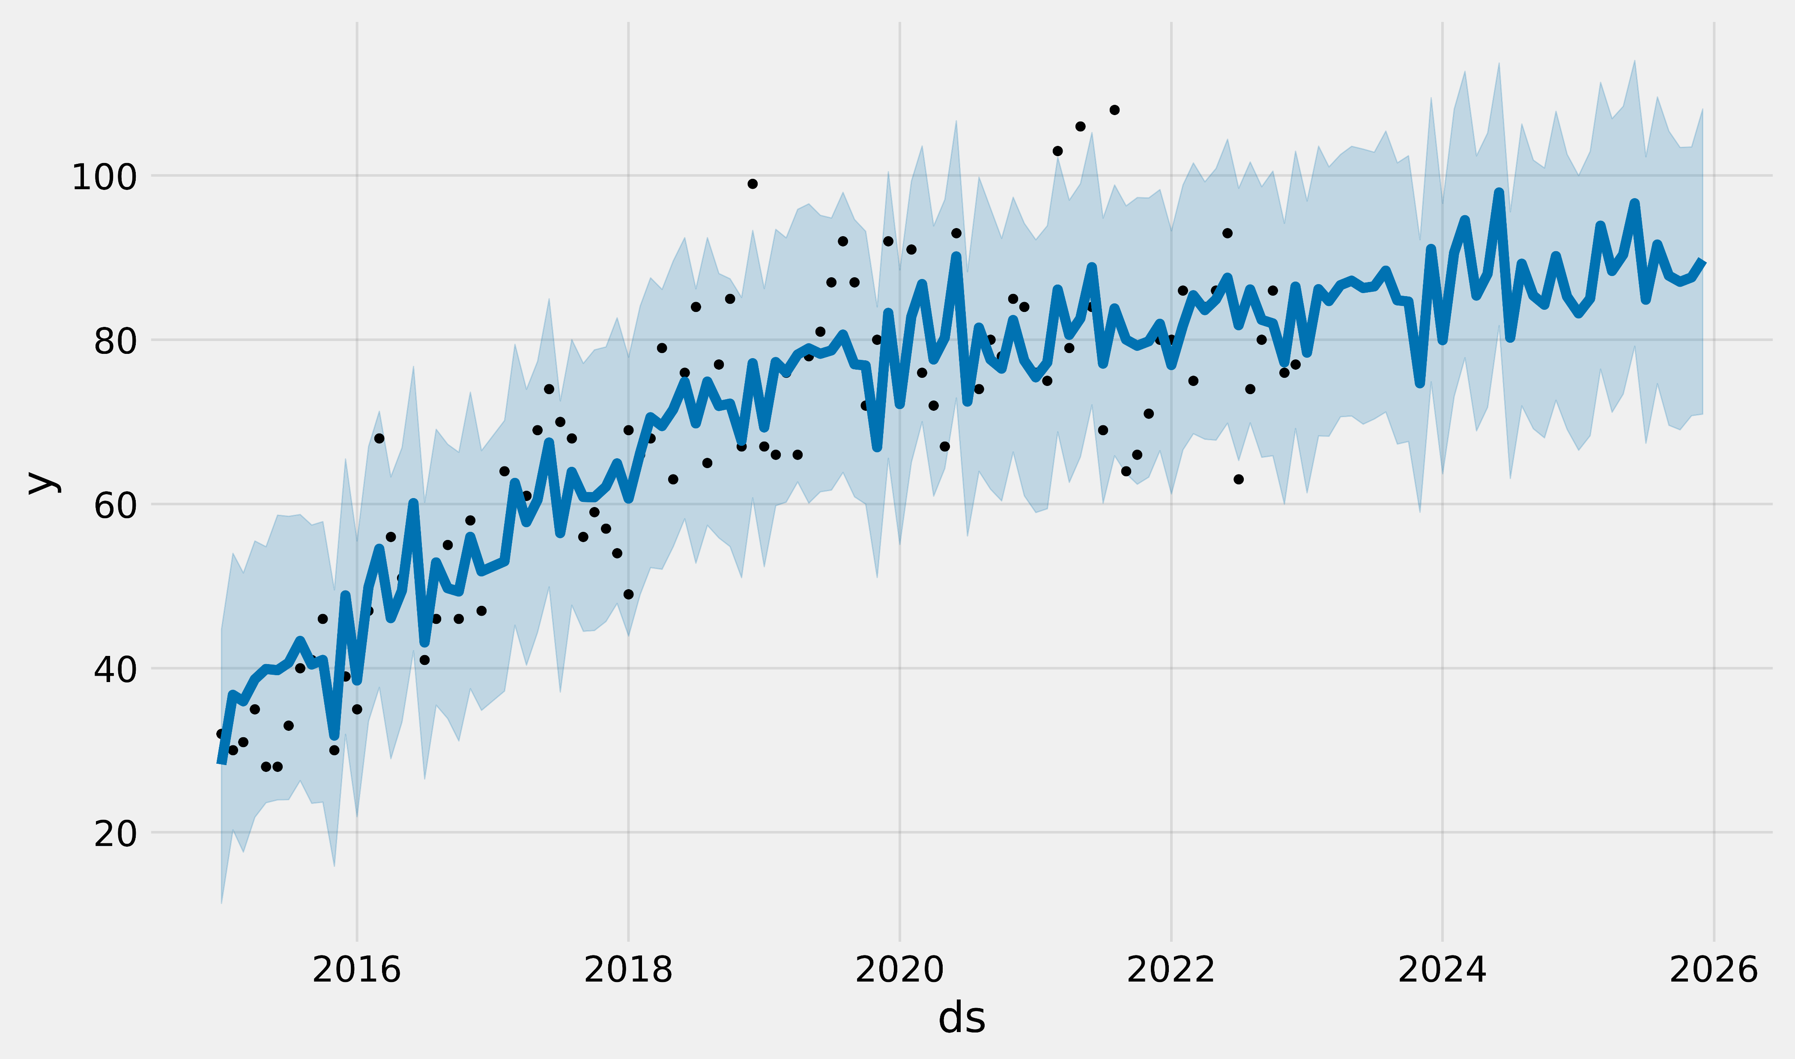
Primeras predicciones de Feminicidios
Prophet muestra los números de homicidios de mujeres (los puntos negros), los valores pronosticados (línea azul) y los intervalos de incertidumbre de las predicciones (las regiones sombreadas en azul)
Información limitado a conteo mensual.
Clara tendencia a un crecimiento incluso en los intervalos de confianza.

Slide 21
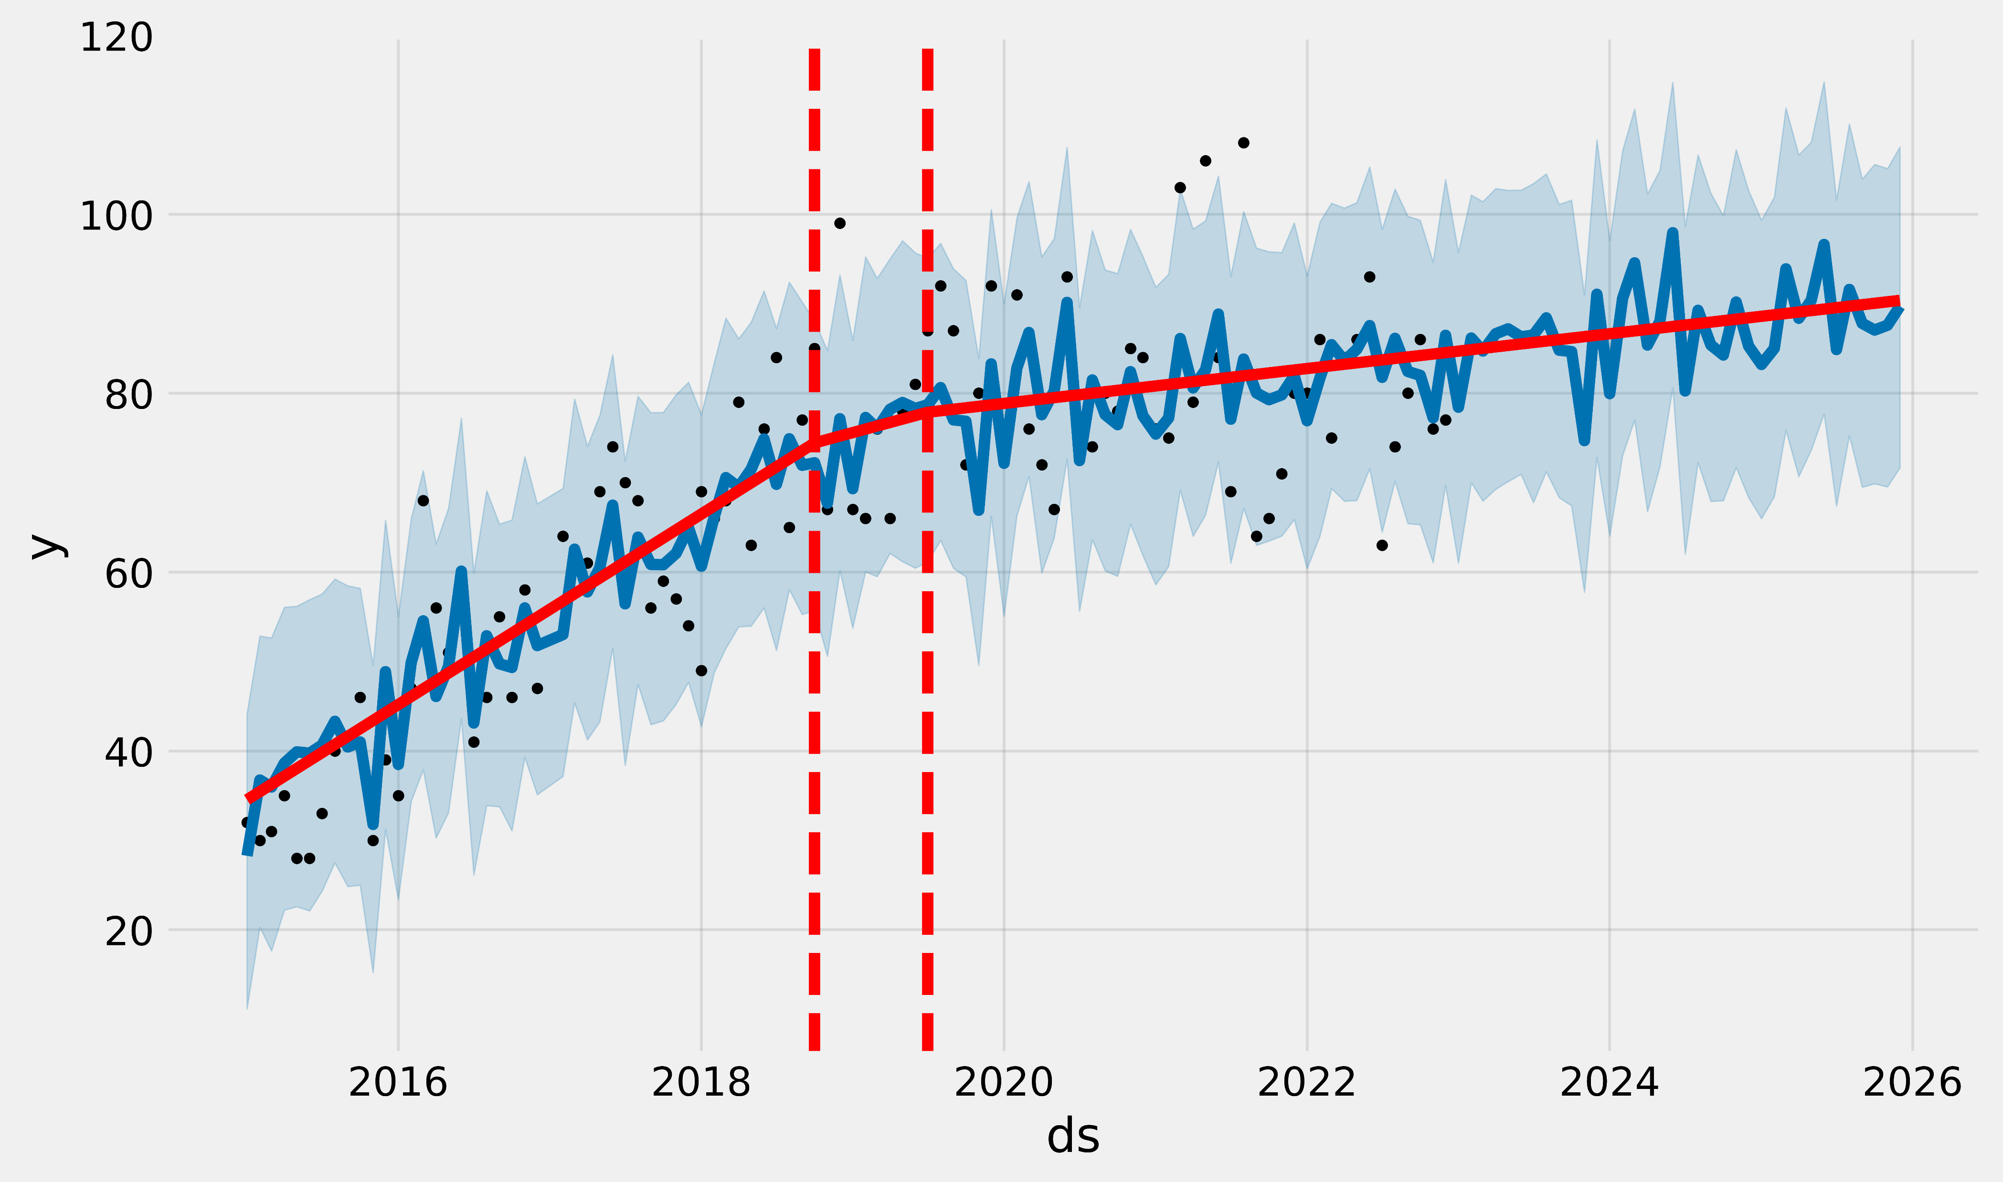
Predicciones con lineas de cambio
Las lineas rojas representan puntos en los que hubo cambios grandes, referiendosé al año 2019.
La linea roja es una predicción que se ve como claramente aumentará.

Slide 22
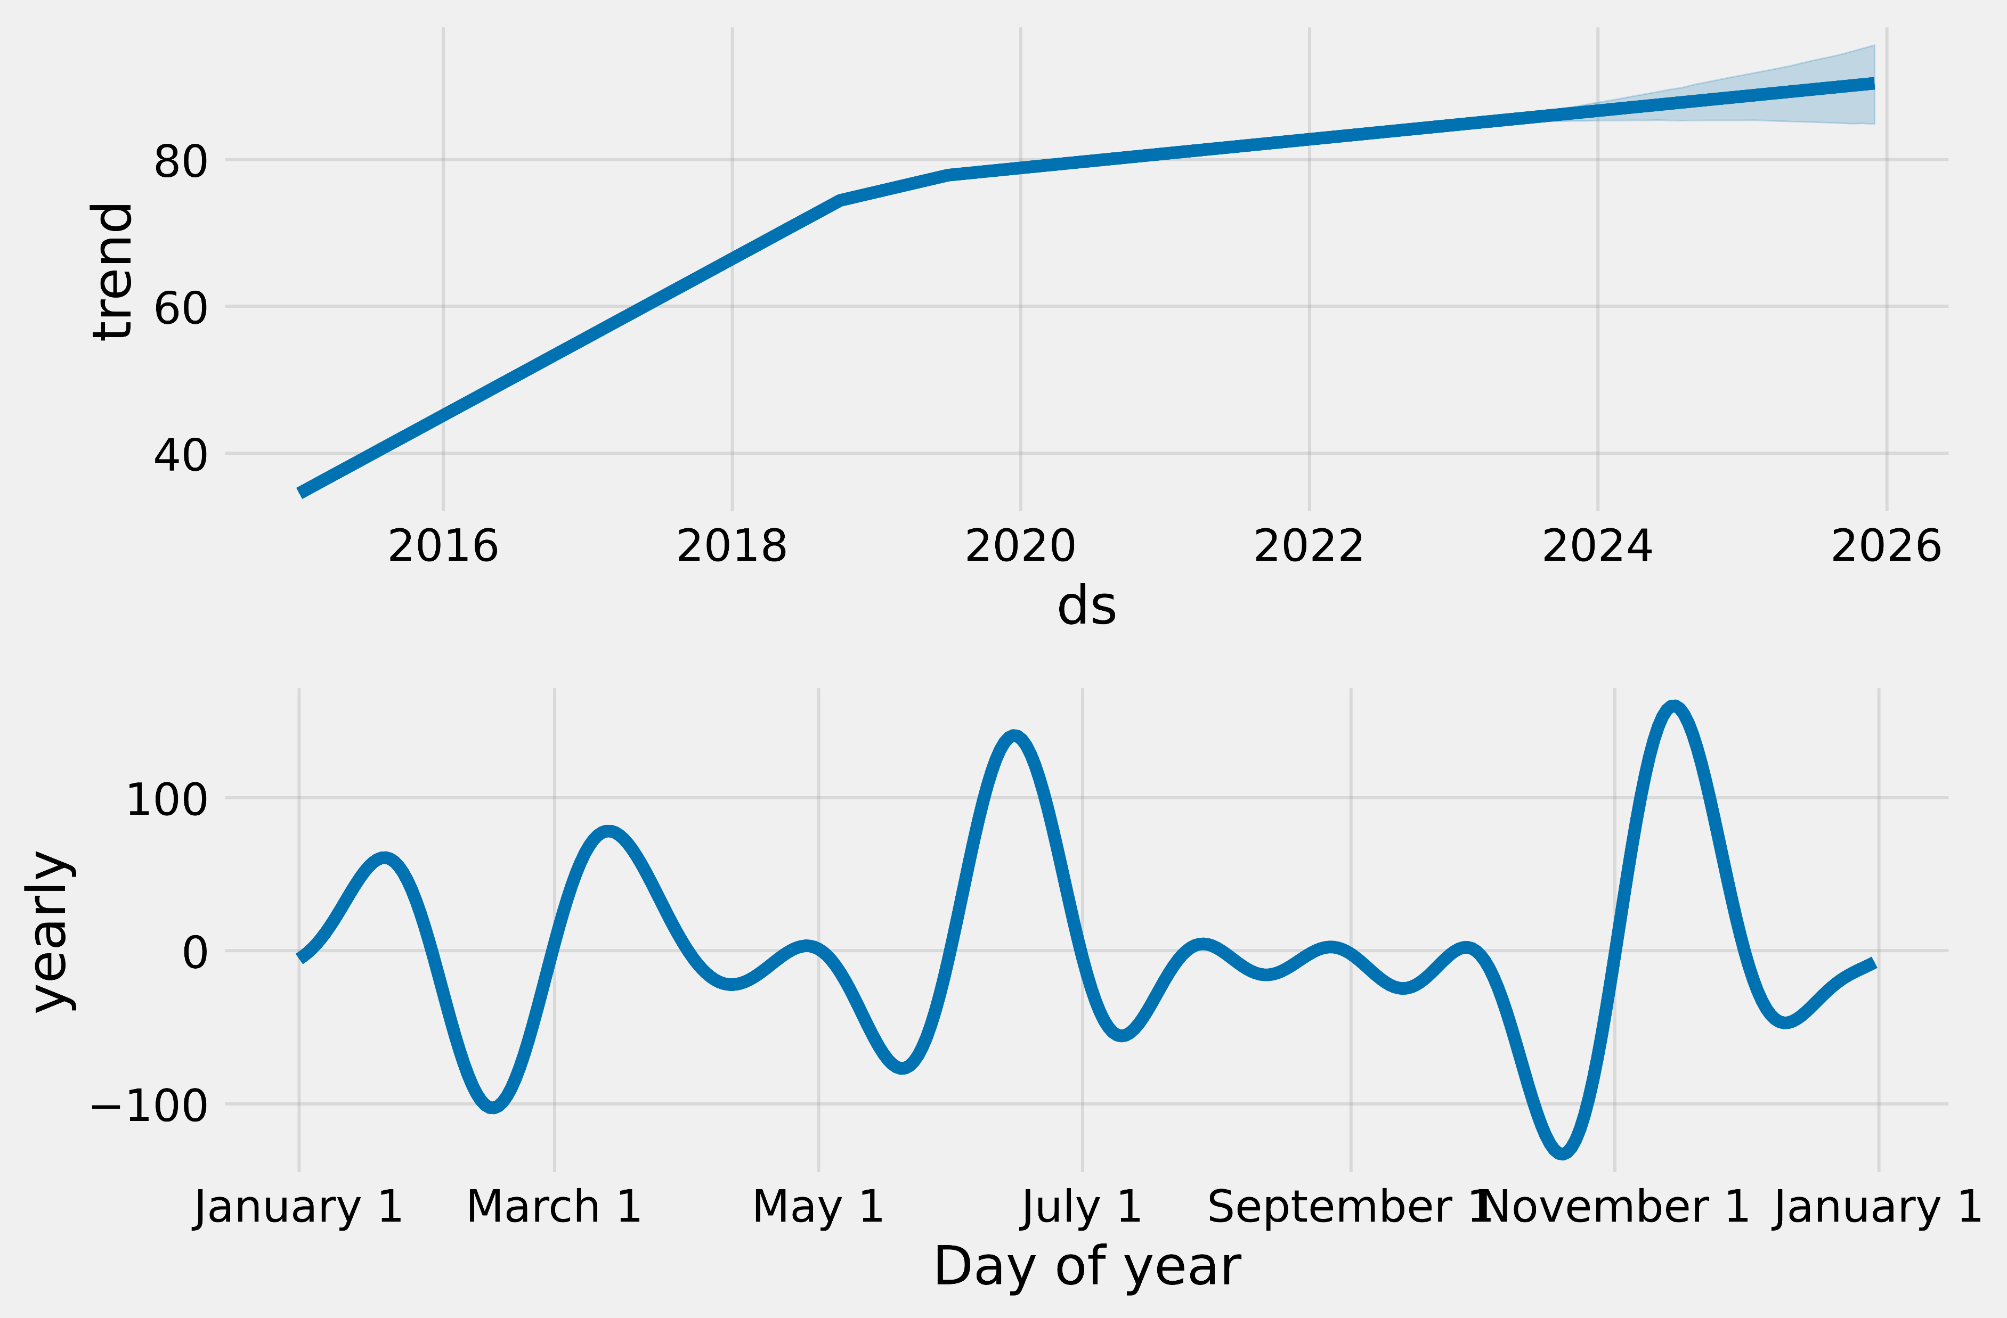
Lineas de tendencia
Media predicha aproximadamente de 100 feminicidios por mes para el año 2024.
Los meses con mayor cantidad de Feminicidios se encuentra en Junio y Diciembre.

Slide 23
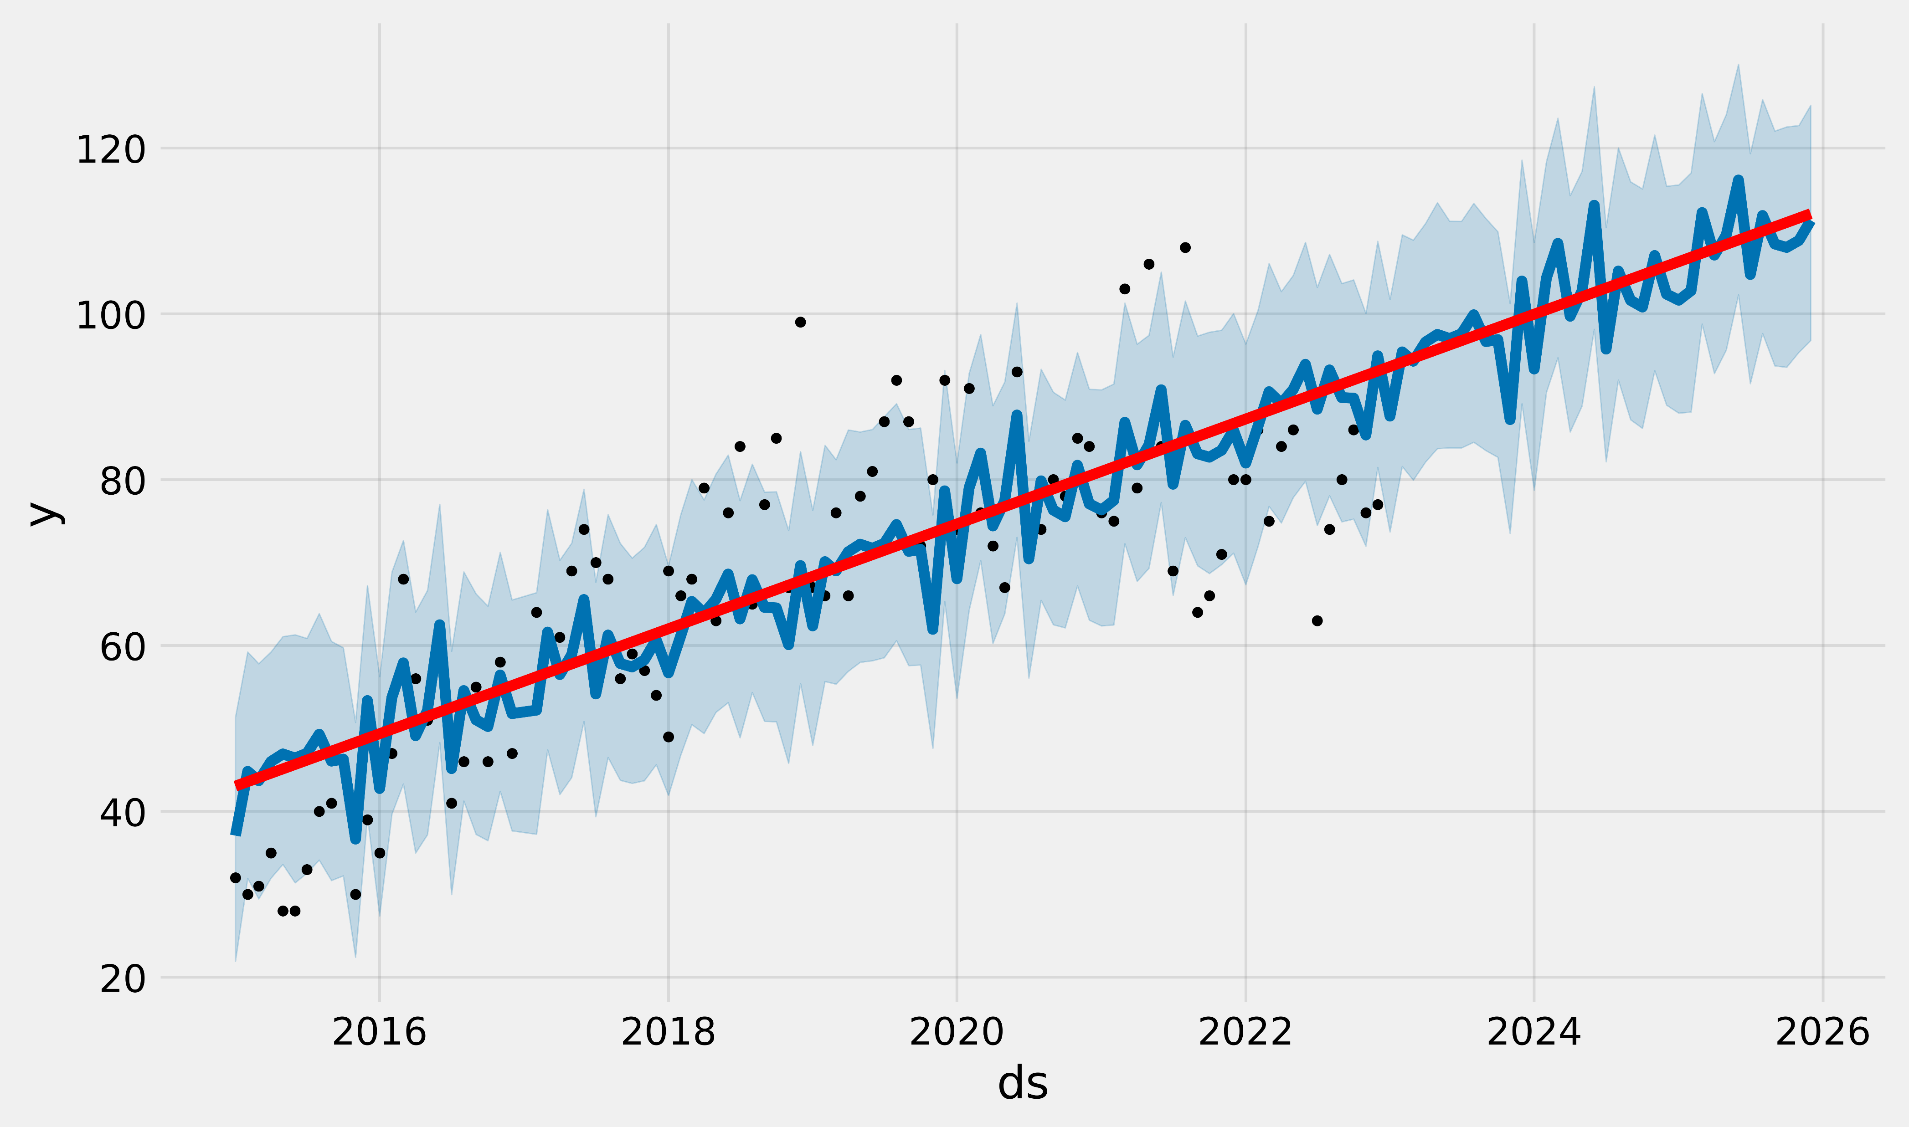
Restringiendo
Se cambia changepoint_prior_scale a 0.001 (función de Prophet) para disminuir la flexibilidad de la predicción.
De igual forma se tiene un claro crecimiento en el número de feminicidios.
Parece a lo que podría ser encontrado por medio de modelos de regresión lineal.

Slide 24
Serie temporal con el número de Homicidios de Mujeres (1990-2022)

Slide 25
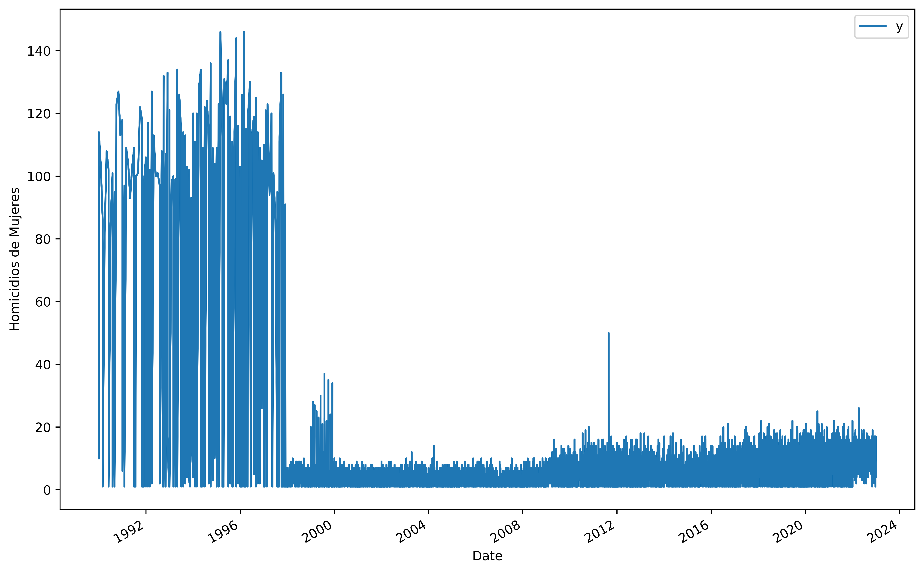
Primer gráfica del número de Homicidios de Mujeres (1990-2023)
Problemas de 1990-1997 ya que solo se registraba el mes de ocurrencia, pero no el día.

Slide 26
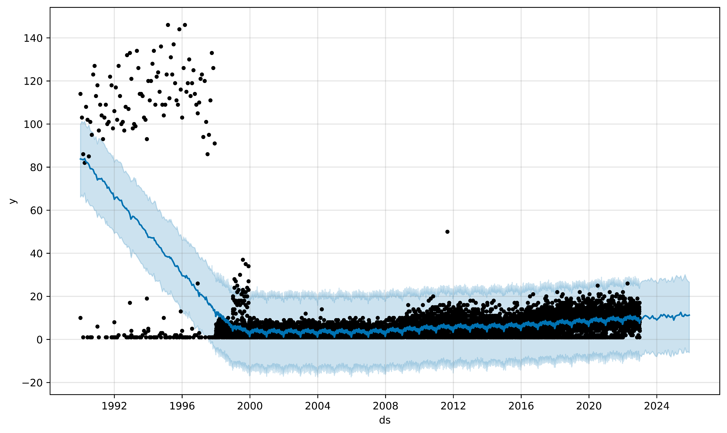
Primeras predicciones de Homicidios de mujeres
Mismos components que en Feminicidios.
Importante notar que no toma los puntos que salen de la tendencia (1990-1997).

Slide 27
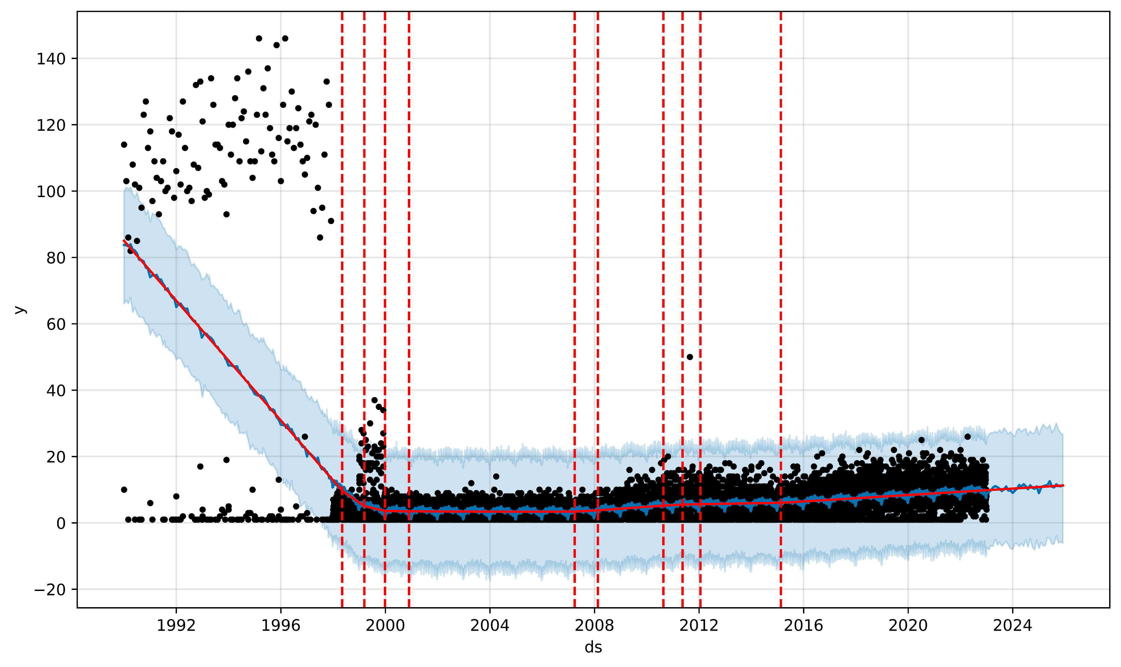
Predicciones con lineas de cambio
Se ve un aumento muy claro para los próximos años.
Los cambios grandes no parecen seguir alguna tendencia.

Slide 28
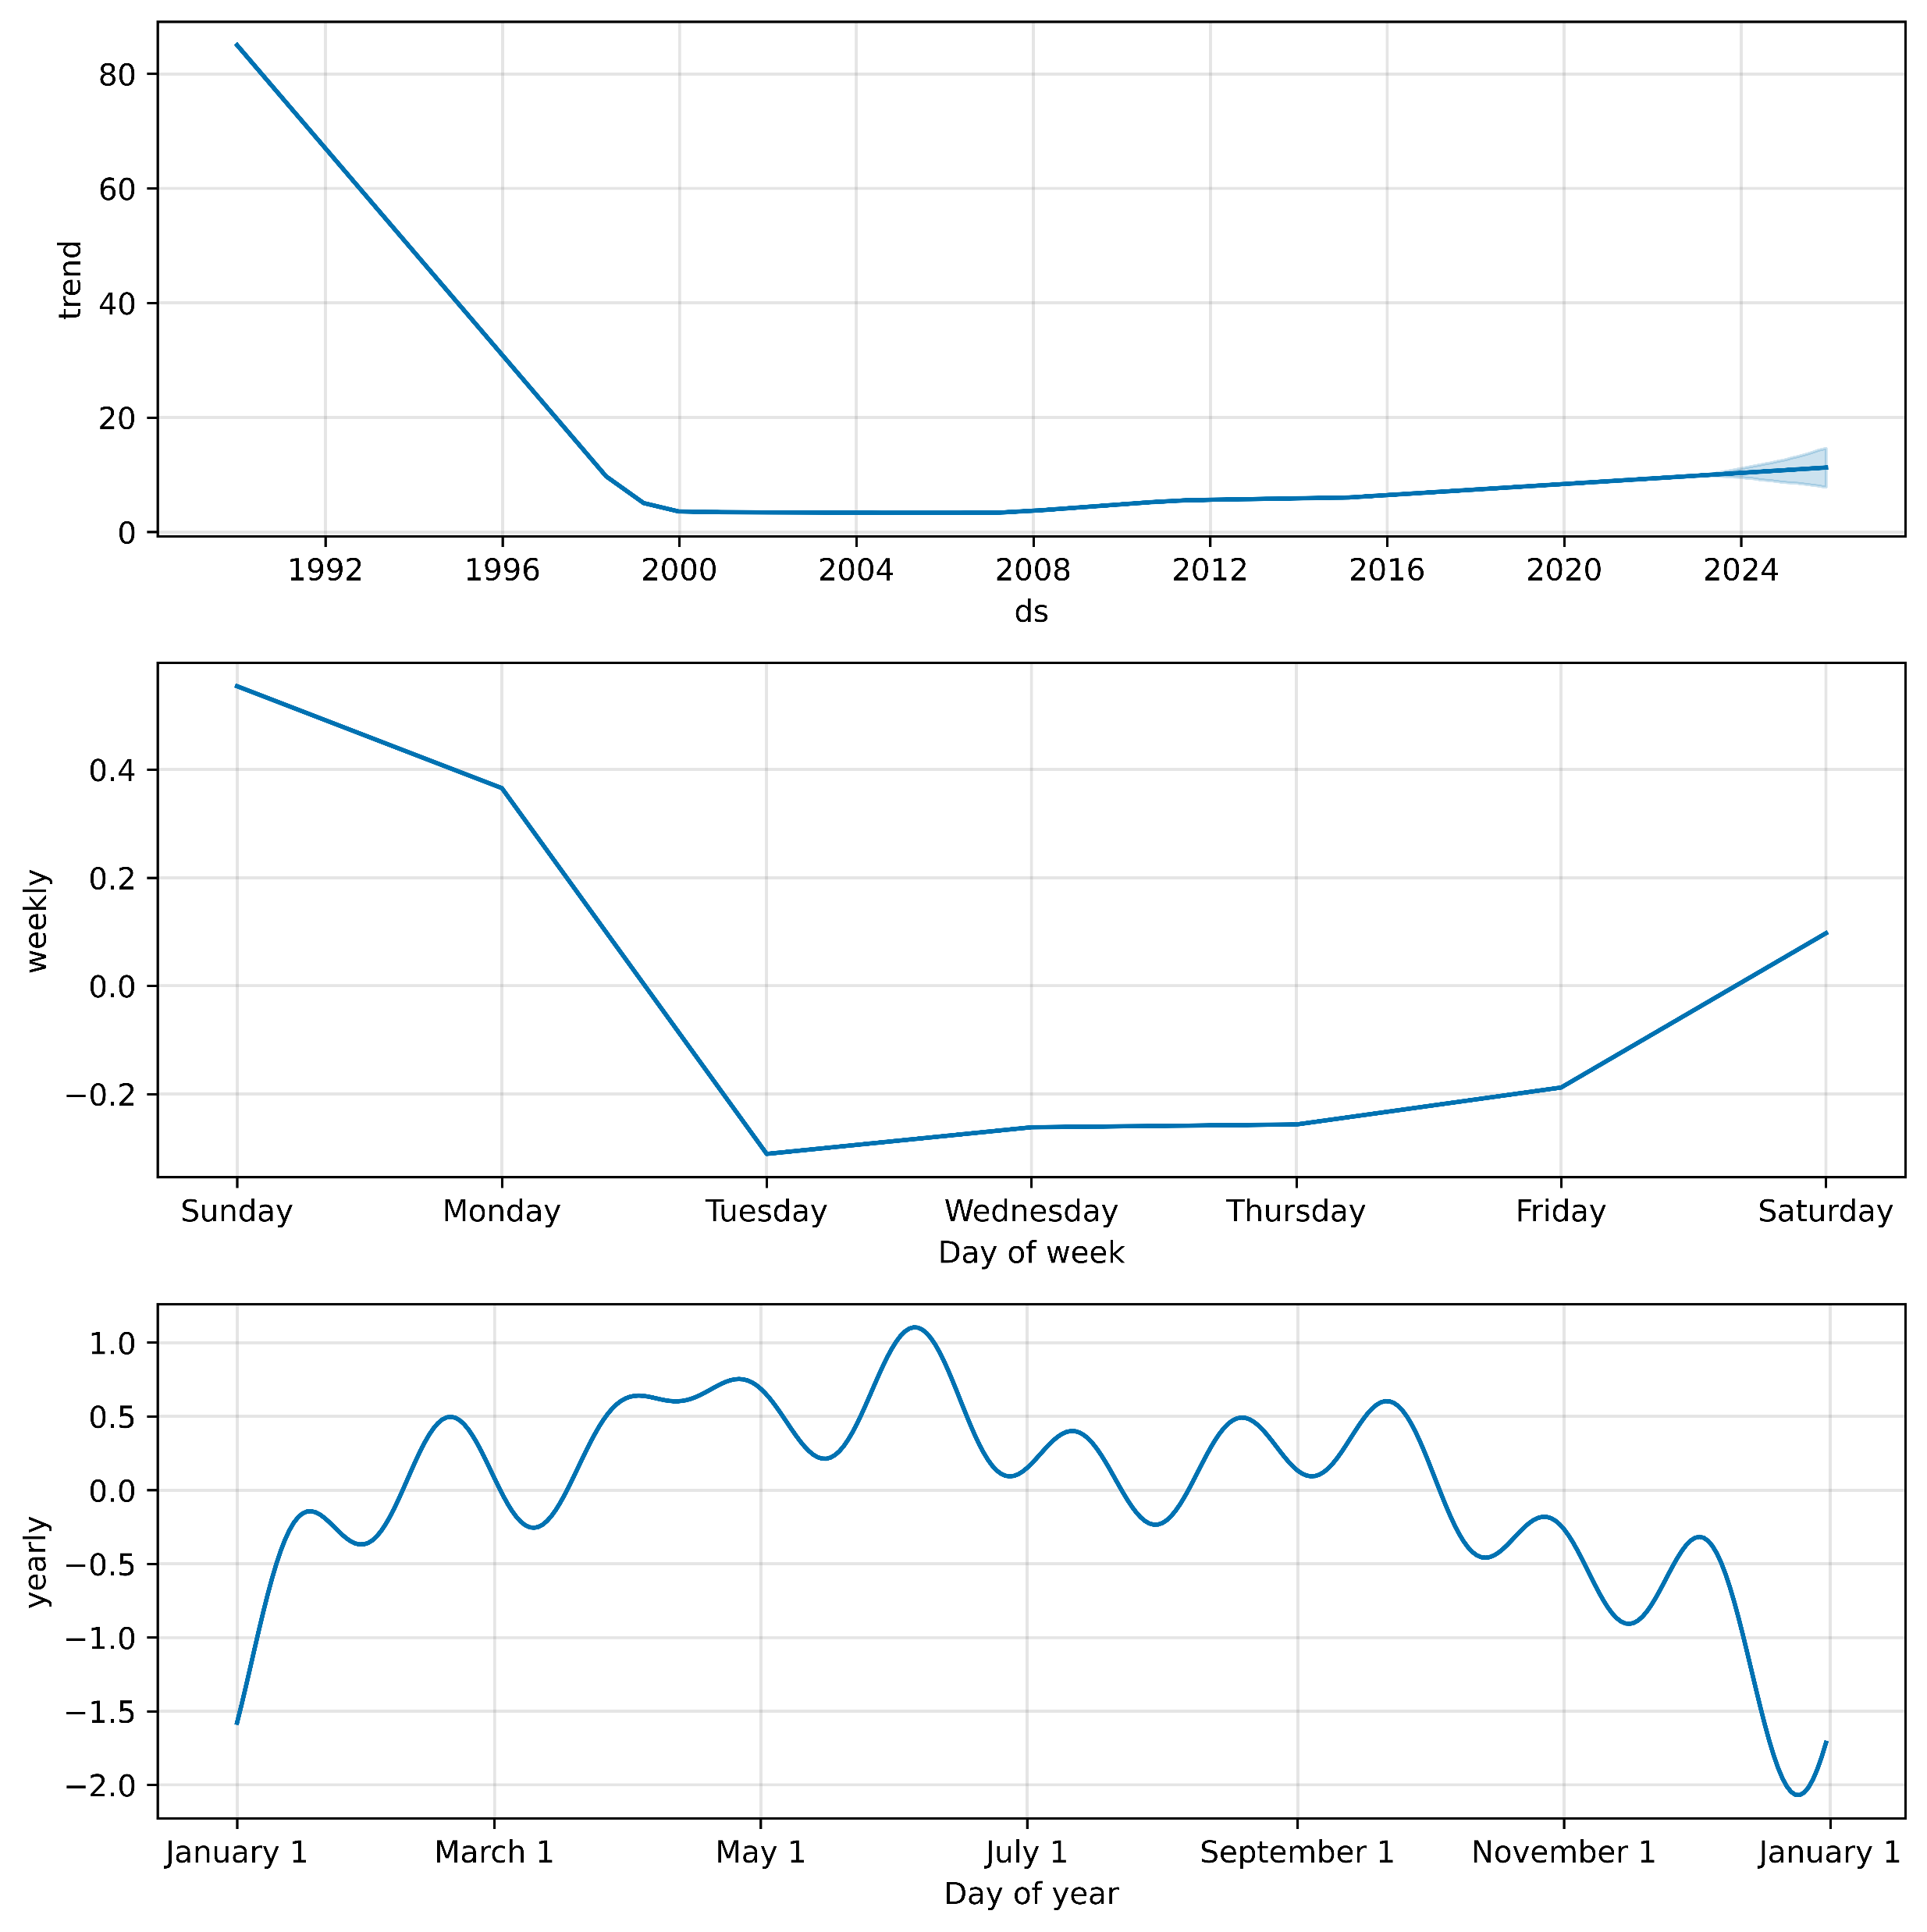
Tendencias
La media para 2024 se espera que suba hasta aproximadamente 16 homicidios por día.
Los días más probables para que haya homicidios de mujeres son el domingo y lunes.
En cuanto a los meses el más probable es en Junio, pero no hay una tendencia grande a determinado mes.

Slide 29
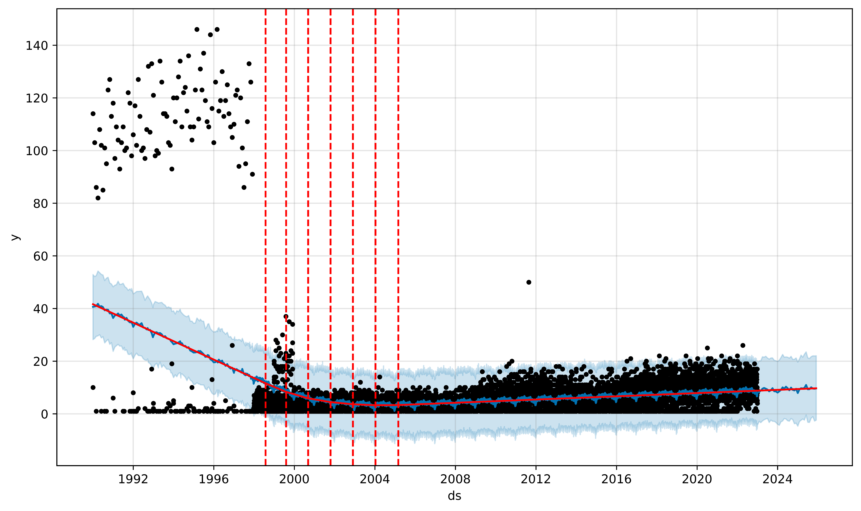
Restringiendo
Aunque se de menos libertad para la linea de tendencia, igual se tiene un claro crecimiento para los años siguientes.

Slide 30
Predicción de Feminicidios (1990-2014)

Slide 31
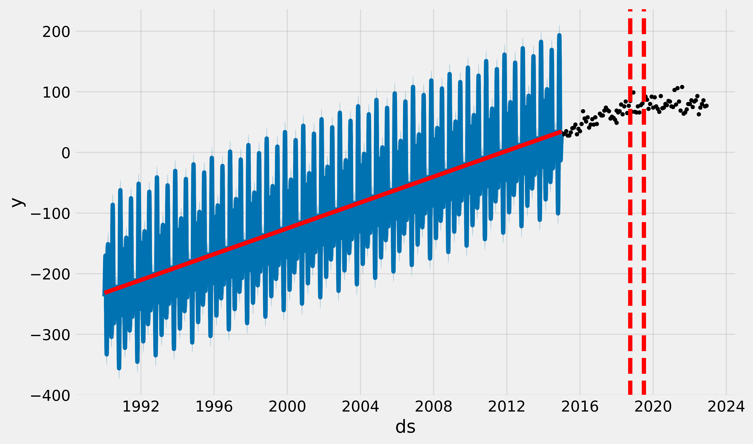
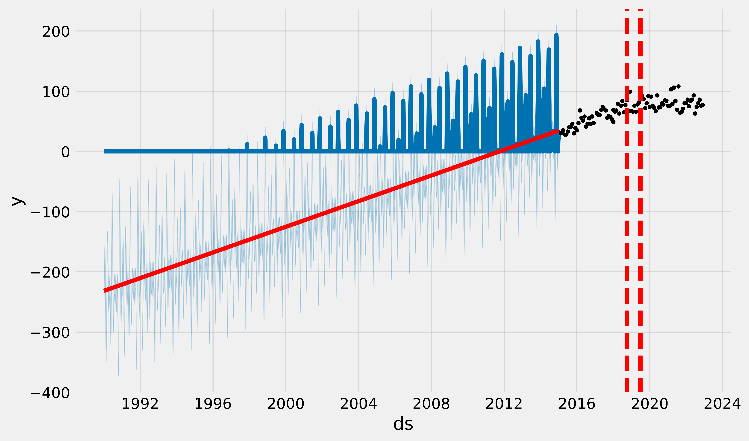
Problema
El modelo propuesto no es suficiente para poder predecir los feminicidios por año para los años que no hay registro.
Solución a future
Construir un modelo más poderoso que sea capaz de predicir los feminicidios considerando los homicidios de mujeres.

Slide 32
Conclusiones
El aumento de Feminicidios en México es algo que no se puede pasar por alto.
Este aumento principalmente parace ser gracias a un mal registro por parte del gobierno mexicano.
Se necesita tener mejor registro sobre los Feminicidios y Homicidios a Mujeres en general.
Es necesario aumentar el presupuesto destinado a investigaciones sobre violencia contra la mujer.
Pero sobre todo debe haber más compromiso por parte del gobierno mexicano para que se cumpla la ley.

Slide 33
RECORDAR QUE NO SON SOLO NUMEROS, FUERON PERSONAS CON VIDAS QUE SE LES FUERON ARREBATADAS SOLO POR EL HECHO DE SER MUJERES.

